Slide 1
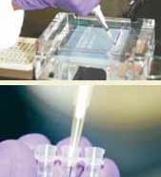
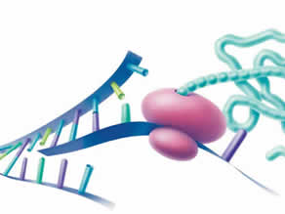
Κλινική Φαρμακευτική Ανάλυση- Βιοαναλυτικές Τεχνικές
Εκχύλιση στερεάς φάσης
Ειρήνη Παντερή
Εθνικό και Καποδιστριακό Πανεπιστήμιο Αθηνών
Τμήμα Φαρμακευτικής
Τομέας Φαρμακευτικής Χημείας
Εργαστήριο Φαρμακευτικής Ανάλυσης
Σημειώσεις,
Αθήνα 2024

Slide 2
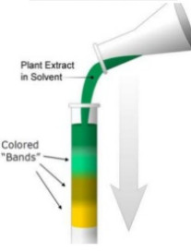
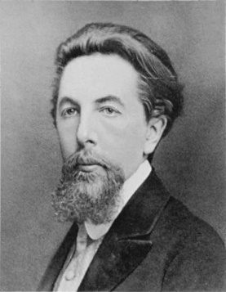
Υγροχρωματογραφία υψηλής απόδοσης – HPLC
O Ρώσος βοτανολόγος Michael Τswett επιτυγχάνει το 1906 το διαχωρισμό μίγματος χλωροφυλλών σε στήλη CaCO₃ με διαλύτη πετρελαϊκό αιθέρα.
Για πρώτη φορά τότε εμφανίζεται ο όρος χρωματογραφία.
Η υγροχρωματογραφία υψηλής απόδοσης (HPLC) αποτελεί μια τεχνική διαχωρισμού η οποία χρησιμοποιείται στην ανάλυση μίγματος ουσιών. Η ταχύτητα, η απόδοση καθώς και το ευρύ φάσμα εφαρμογής της την καθιστούν ένα χρήσιμο εργαλείο στην ανάλυση.
Από το 1937 μέχρι το 1972 έχουν απονεμηθεί συνολικά 12 βραβεία Νόμπελ στα οποία η τεχνική HPLC είχε κυρίαρχο ρόλο και σε ορισμένα από αυτά υπήρξαν εξελίξεις στην τεχνική της χρωματογραφίας:
1948 Arne W.K. Tiselius electrophoresis- absorption analysis
1952 Nobel Prize in Chemistry - Archer J.P. Martin, Richard L.M. Synge (Χρωματογραφία Κατανομής , Partition Chromatography)
1972 Stanford Moore, William H. Stein , ανακαλύπτουν τον 1^{ο} αυτόματο αναλυτή αμινοξέων και προσδιορίζουν την αμινοξική ακολουθία της ριβονουκλεάσης

Slide 3
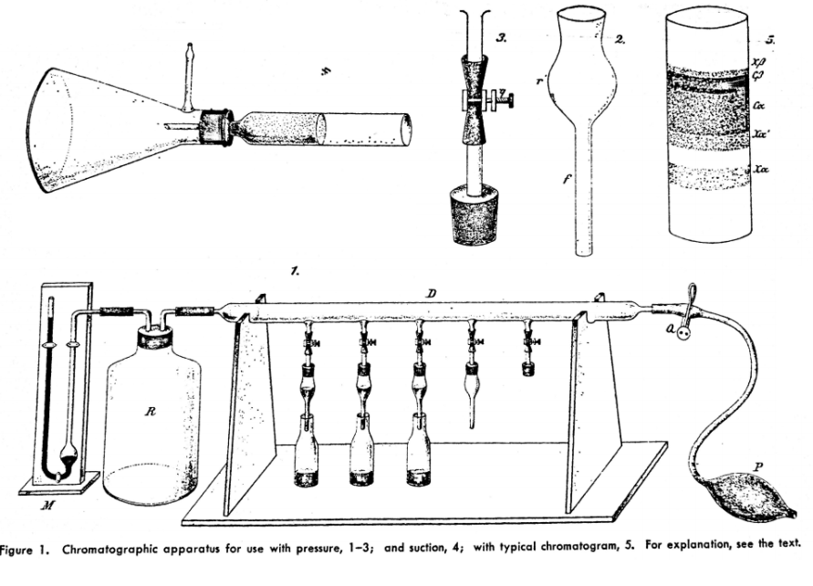
Διαγραμματική παρουσίαση του πρώτου χρωματογραφικού συστήματος που χρησιμοποιήθηκε από τον Tswett.
Πηγή: J. Chem. Education 44, 1967, 238-242

Slide 4
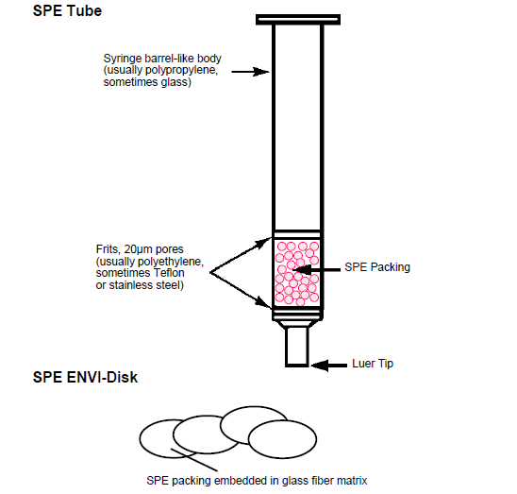
Εκχύλιση στερεάς φάσης
Φυσική διαδικασία εκχύλισης που περιλαμβάνει μια υγρή και μια στατική φάση και βασίζεται στις αρχές της υγροχρωματογραφίας.
Η απομόνωση του αναλύτη από ένα πολύπλοκο δείγμα επιτυγχάνεται δια μέσου ενός συστήματος δύο φάσεων:
  1. Στατική φάση : στερεό υπόστρωμα ακινητοποιημένο σε μικρούς κυλινδρικούς σωλήνες ορισμένης χωρητικότητας
  . Υγρή φάση

Slide 5
Μικροφυσίγγια εκχύλισης στερεάς φάσης
Bond-elut cartridge
Στερεά φάση 100-500 mg (συμπιεσμένο υλικό
σε ξηρή κατάσταση)
Δεξαμενή: 1 - 5 ml
Luer tip χαμηλή πίεση.
✓ Sep-pak cartridge
Luer fitting : υψηλή πίεση
Στερεά φάση 370 - 900 mg
( συμπιεσμένο υλικό σε ξηρή κατάσταση)

Slide 6
Ορολογία
  Στατική φάση αποτελείται από πορώδη σωματίδια καθορισμένης διαμέτρου και μεγέθους πόρων που τοποθετημένα σφικτά μέσα σε μικρές κυλινδρικές στήλες διαφόρων μεγεθών.
  Όγκος κοίτης: η ποσότητα του διαλύτη που απαιτείται για να γεμίσουν πλήρως οι πόροι των σωματιδίων και τα διαστήματα μεταξύ των σωματιδίων χαρακτηρίζει τον όγκο κοίτης μιας καθορισμένης στήλης. (120 μL/ 100mg sorbent)
  Χωρητικότητα υποστρώματος (capacity): Η ολική μάζα ενός συστατικού που μπορεί πλήρως να συγκρατηθεί, σε βέλτιστες συνθήκες, από μία δεδομένη μάζα του υποστρώματος. Η μάζα του αναλύτη δεν πρέπει να υπερβαίνει το 5% της μάζας της στατικής φάσης:
  50mg/1mL SPE cartridges → μέχρι 2,5 mg αναλύτη

Slide 7
Ορολογία _{(συνέχεια)}
  Εκλεκτικότητα υποστρώματος: η ικανότητα ενός υποστρώματος να διακρίνει και να συγκρατεί μόνο το προς ανάλυση συστατικό από ένα δείγμα μέσα στο οποίο βρίσκεται διαλυμένο.
Η εκλεκτικότητα είναι συνάρτηση των ακόλουθων παραγόντων :
I. Χημική δομή του αναλύτη
II. Ιδιότητες του υποστρώματος
III. Σύσταση του αναλυόμενου δείγματος

Slide 8
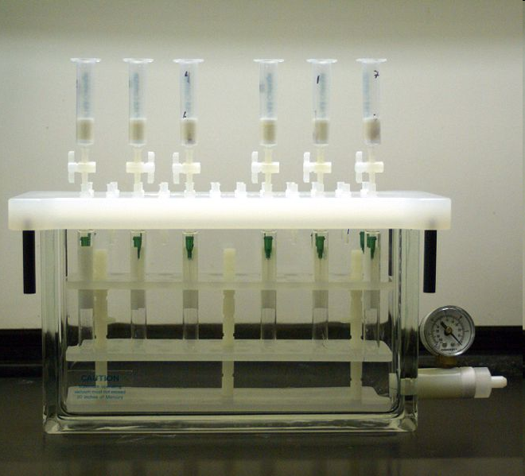
Συσκευή εκχύλισης στερεάς φάσης

Slide 9
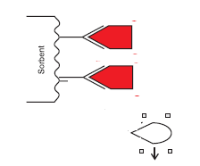
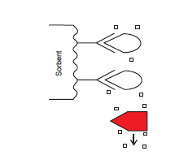
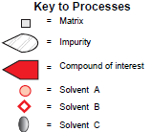
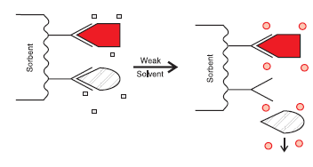
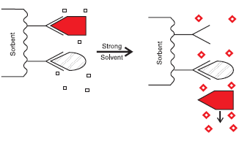
Οι βασικές αρχές της εκχύλισης στερεάς φάσεως βασίζονται σε αυτές της τεχνικής της υγρής χρωματογραφίας, με διαφορετικό όμως τρόπο εφαρμογής:
Επιλέγονται οι βέλτιστες συνθήκες ώστε να κατακρατηθούν από τη στατική φάση οι αναλύτες ή οι προσμίξεις → Εκλεκτική διαδικασία εκχύλισης SPE
O ιδανικός διαλύτης έκπλυσης απομακρύνει εκλεκτικά τις προσμίξεις → Eκλεκτική έκπλυση (Selective washing)
Ο ιδανικός διαλύτης έκλουσης παραλαμβάνει εκλεκτικά τους αναλύτες, ενώ οι προσμίξεις παραμένουν στη στατική φάση → Εκλεκτική έκλουση (Selective elution)

Slide 10
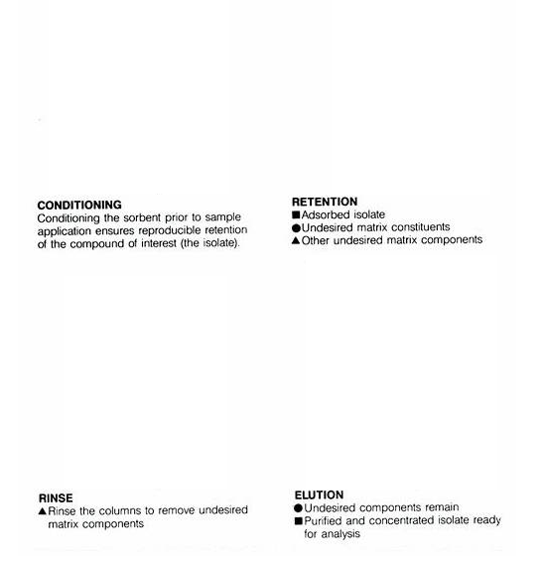
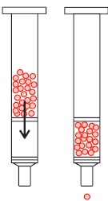
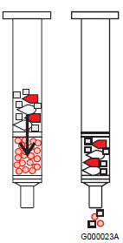

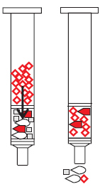
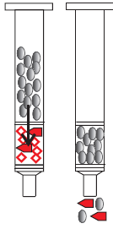
Βασικές αρχές της εκχύλισης στερεάς φάσης
Ενεργοποίηση
Συγκράτηση
Έκπλυση
Έκλουση

Slide 11
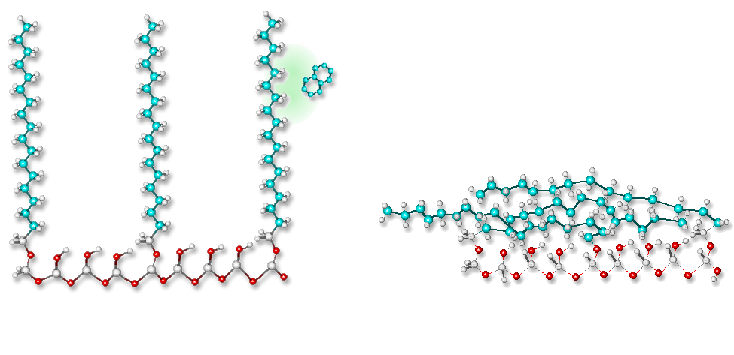
Σταθεροποίηση ή ενεργοποίηση:
Εμβροχή του στερεού υποστρώματος με κατάλληλο διαλύτη.
Η πηκτή πυριτίας στο μικροσκόπιο δίνει την εικόνα δάσους χαρακτηριστικών ομάδων ριζωμένων σε γέφυρες σιλοξανίου. Αυτές οι γέφυρες και η πηκτή πυριτίας που βρίσκεται κάτω από αυτές είναι υπεύθυνες για τις ιδιότητες της πηκτής πυριτίας ως στατικής φάσης. Η χημικά συνδεδεμένη πηκτή πυριτίας παρουσιάζει την εικόνα δάσους με τις αλειφατικές αλυσίδες να περιπλέκονται γύρω από την πηκτή πυριτίας. Έτσι η στατική φάση έχει μικρή επιφάνεια και κατά συνέπεια μικρή δραστικότητα. Για το λόγο αυτό είναι απαραίτητη η εμβροχή της στατικής φάσης. Με την εμβροχή απελευθερώνονται οι αλειφατικές αλυσίδες και αυξάνεται η επιφάνεια στην οποία θα συγκρατηθεί το υπό ανάλυση συστατικό.

Slide 12
Συγκράτηση :
Καθώς το διάλυμα του αναλύτη διέρχεται από τη στατική φάση, αυτή «έλκει» τα μόρια του αναλύτη στην επιφάνεια της.
Η συγκράτηση είναι συνάρτηση τριών παραγώντων :
I Αναλύτη, II. Διαλύτη και III. Στατικής φάσης
Έκπλυση :
Η στατική φάση εκπλένεται με τη χρήση κατάλληλου διαλύτη προς απομάκρυνση όλων των προσμίξεων.
Έκλουση :
Ο αναλύτης απομακρύνεται από την επιφάνεια του υποστρώματος με ένα διαλύτη προς τον οποίο ο αναλύτης έχει μεγαλύτερη συγγένεια.

Slide 13
Isolate: Αναλύτης (Is)
Matrix: Μητρικό υλικό (Mt), π.χ. σε περιπτώσεις βιολογικών δειγμάτων: πλάσμα, αίμα, ορός, ούρα, γάλα… κ.λπ.
Sorbent: Στατική φάση (Sb) (πληρωτικό υλικό)
Αλληλεπιδράσεις αναλύτη-στατικής φάσης Ιs/Sb
  Πολικές
  Μη πολικές
  Ιοντικές
  Ή συνδυασμός των παραπάνω
Εξαρτώνται από τις χαρακτηριστικές ομάδες που φέρει ο αναλύτης

Slide 14
Αναλύτης
(Isolate)
Υλικό μήτρας (matrix)
SPE
Στερεό υπόστρωμα (Sorbent)

Slide 15
Αναλύτης
(Isolate)
Υλικό μήτρας (matrix)
SPE
Στερεό υπόστρωμα (Sorbent)
Αλληλεπιδράσεις αναλύτη – υλικό μήτρας Is/Mt

Slide 16
Αλληλεπιδράσεις αναλύτη – υλικό μήτρας Is/Mt
Οι αλληλεπιδράσεις αυτές επηρεάζουν τη συγκράτηση του αναλύτη στη στατική φάση:
  Γενικά χαρακτηριστικά του υλικού μήτρας (πολικό, μη πολικό, ιοντικό).
  Προσρόφηση του αναλύτη στα σωματίδια του υλικού μήτρας.
  Πρωτεϊνική σύνδεση.
Στόχος → μείωση των αλληλεπιδράσεων Is/Mt
Ι. Αραίωση δείγματος
II. Προκατεργασία δείγματος πριν την SPE με κάποια διαδικασία εκχύλισης
ΙΙΙ. Διάσπαση της πρωτεϊνικής σύνδεσης

Slide 17
Στατικές φάσεις (στερεά υποστρώματα)
  1. Πηκτή πυριτίας: υλικό μεγάλης πολικότητας. H επιφάνεια της φέρει ελευθέρων ομάδων σιλανόλης (SiOH) και γέφυρες σιλοξανίου. (Μηχανισμός προσρόφησης)
  2. Alumina (Al2O3) (Μηχανισμός προσρόφησης)
  3. Florisil (Μηχανισμός προσρόφησης)
  4. Χημικά συνδεδεμένη πηκτή πυριτίας: παρασκευάζεται μετά από αντίδραση των πολικών –ΟΗ της πηκτής πυριτίας με διάφορα αντιδραστήρια. (Μηχανισμός κατανομής).
  Οι χημικά συνδεδεμένες στατικές φάσεις είναι σταθερές σε pH 2.0-7.5.
    Σε pH > 7.5 διαλύονται σε υδατικά διαλύματα.
    Σε pH < 2.0 παρατηρείται διάσπαση των αιθερικών δεσμών με αποτέλεσμα την καταστροφή της επιφάνειας της στατικής φάσης.
    Σταθερές σε όλους τους οργανικούς διαλύτες.
  Συνηθέστερα χρησιμοποιούμενες : C-18, C-8.
  5. End-capping (Μηχανισμός κατανομής), BDS C-18
  6. Ισχυρές ιονανταλλακτικές φάσεις. (Μηχανισμός ανταλλαγής ιόντων).
  7. Στήλες κυκλοδεξτρινών: διαχωρισμοί εναντιομερών.

Slide 18
Αλληλεπιδράσεις αναλύτη (Is) με στερεό υπόστρωμα (Sb)
Αναλύτης
(Isolate)
Υλικό μήτρας (matrix)
SPE
Στερεό υπόστρωμα (Sorbent)

Slide 19
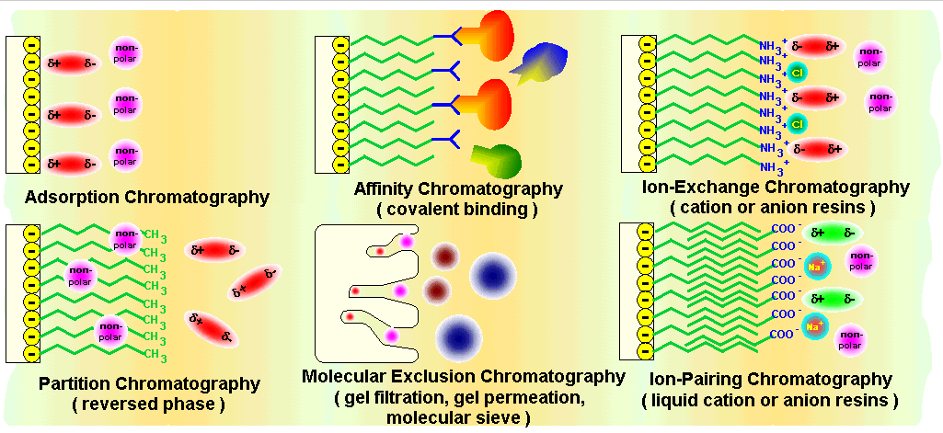
Είδη αλληλεπιδράσεων αναλύτη-στερεού υποστρώματος

Slide 20
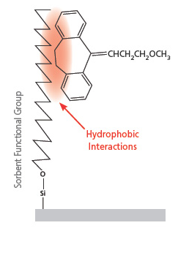
ΜΗ ΠΟΛΙΚΕΣ ΑΛΛΗΛΕΠΙΔΡΑΣΕΙΣ
Αλληλεπιδράσεις μεταξύ μη πολικών αναλυτών και μη πολικών στατικών φάσεων.

Slide 21
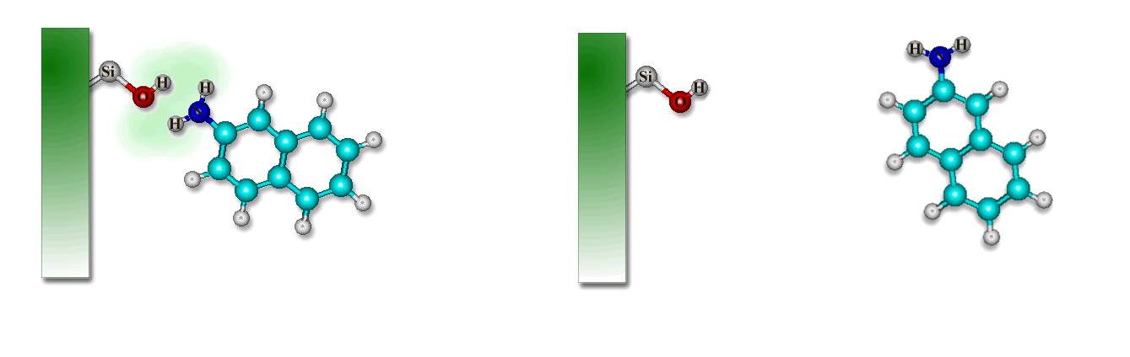
ΠΟΛΙΚΕΣ ΑΛΛΗΛΕΠΙΔΡΑΣΕΙΣ
Αλληλεπιδράσεις ανάμεσα σε πολικές στατικές φάσεις και πολικούς αναλύτες.
Είναι αλληλεπιδράσεις δεσμών υδρογόνου, δεσμών διπόλου –διπόλου, διπόλου-επαγώμενου διπόλου.

Slide 22
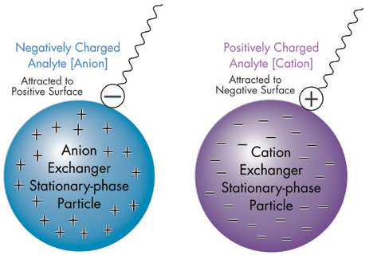
ΙΟΝΤΙΚΕΣ ΑΛΛΗΛΕΠΙΔΡΑΣΕΙΣ
Ο διαχωρισμός βασίζεται σε ηλεκτροστατικές αλληλεπιδράσεις ανάμεσα στον αναλύτη και το φορτισμένο υπόστρωμα. Για να ενεργοποιηθεί ο μηχανισμός είναι απαραίτητη η ρύθμιση του p H ώστε να είναι φορτισμένα Is & Sb
Τα υποστρώματα στις ιοντικές αλληλεπιδράσεις φέρουν χημικές ομάδες που μπορούν να ιοντισθούν

Slide 23
Αλληλεπιδράσεις υλικού μήτρας (Mt) με στερεό υπόστρωμα (Sb)
Αναλύτης
(Isolate)
Υλικό μήτρας (matrix)
SPE
Στερεό υπόστρωμα (Sorbent)

Slide 24
Αλληλεπιδράσεις υλικού μήτρας(Mt) με στερεό υπόστρωμα (Sb)
Επιδιώκουμε διαδικασία SPE με μηχανισμό εκλεκτικό για τον αναλύτη (Is).
Έτσι:
αν ο αναλύτης μπορεί να αλληλεπιδράσει με μη πολικές και ιοντικές αλληλεπιδράσεις
@
το υπόστρωμα περιέχει υψηλές συγκεντρώσεις σε άλατα.
⇒ Τότε επιλέγουμε διαδικασία SPE με μη πολικό μηχανισμό.
Διαδικασία εκχύλισης υγρό-υγρό πριν την SPE, για την εκλεκτική απομάκρυνση των προσμίξεων.

Slide 25
ΑΝΑΠΤΥΞΗ ΜΕΘΟΔΟΥ
Α. ΣΚΟΠΟΣ ΜΕΘΟΔΟΥ
  Ποια θα είναι η επιθυμητή καθαρότητα του Is
  Ποια είναι η επιθυμητή συγκέντρωση (τελικά) του Is
  Ποιος είναι ο διαλύτης έκλουσης του Is.
Β. ΜΕΛΕΤΗ ΤΟΥ ΑΝΑΛΥΤΗ (Is)
  Φυσικοχημικά χαρακτηριστικά του Is
  Παρουσία πολικών ομάδων.
  Ύπαρξη –ΝΗ₂ ή –ΟΗ.
  Παρουσία ομάδων που μπορούν να ιοντισθούν (ανιοντικές, κατιοντικές ή και τα δύο) (pk_{α}).
  Διαλυτότητα σε διαλύτες.
  Σταθερότητα του Is σε ορισμένο pH.
  Ελεύθερο ή δεσμευμένο Is.
  Xρωματογραφικά δεδομένα.

Slide 26
ΑΝΑΠΤΥΞΗ ΜΕΘΟΔΟΥ _{(συνέχεια)}
Γ. ΜΕΛΕΤΗ ΤΟΥ ΥΛΙΚΟΥ ΜΗΤΡΑΣ(Mt)
  Είδος υλικού μήτρας (Mt)
  Υδατικό διάλυμα ή διάλυμα σε μη πολικό διαλύτη
  Προεργασία του Mt πριν την SPE
  Συστατικά που περιέχει
  Συστατικά που έχουν παρόμοια χημική δομή με τον αναλύτη (Is).

Slide 27
Επιλογή στατικής φάσης
Βασικά καθορίζονται από τη χημική δομή του Is που θα καθορίσει και το μηχανισμό της αλληλεπίδρασης Is-Sb.
Α. Συγκράτηση αναλύτη (Ιs) - μη πολικοί μηχανισμοί.
  Mt: πολικό
  Διαδικασία ανάλογη με χρωματογραφία αντίστροφης φάσης (RP-HPLC).
TYΠΙΚΑ ΔΕΙΓΜΑΤΑ: Φαρμακευτικές ουσίες σε πλάσμα ή ορό αίματος, εντομοκτόνα σε νερό, κυκλοσπορίνες σε αίμα, προσταγλανδίνες σε κυτταρικές καλλιέργειες, εξαρτησιογόνες ουσίες σε ούρα και ορό αίματος κλπ.
Β. Συγκράτηση αναλύτη (Ιs) - πολικοί μηχανισμοί
  Mt: μη πολικό
ΤΥΠΙΚΑ ΔΕΙΓΜΑΤΑ: Βιταμίνη D, αραχιδονικό οξύ σε κυτταρικές καλλιέργειες, αφλατοξίνη σε φυστικοβούτυρο κλπ.
Γ. Συγκράτηση αναλύτη (Ιs) - ιοντικοί μηχανισμοί
  Mt: χαμηλής ιοντικής ισχύος
ΤΥΠΙΚΑ ΔΕΙΓΜΑΤΑ:
(cation exchange) Κατεχολαμίνες, φαρμακευτικές ουσίες σε πλάσμα και ούρα κ.λπ.
(anion exchange) Οργανικά οξέα, ριβονουκλεοτίδια σε κυτταρικές καλλιέργειες κλπ.

Slide 28
ΑΝΑΠΤΥΞΗ ΜΕΘΟΔΟΥ
Βελτιστοποίηση συγκράτησης προτύπων διαλυμάτων
Βελτιστοποίηση έκλουσης προτύπων διαλυμάτων
Έλεγχος των παρεμποδίσεων από το υλικό μήτρας με ανάλυση λευκού δείγματος.
Έλεγχος εμβολιασμένων δειγμάτων σε υλικό μήτρας

Slide 29
ΑΝΑΠΤΥΞΗ ΜΕΘΟΔΟΥ (συνέχεια)
1. Εμβροχή υποστρώματος:
Μη πολικό ή πολικό μηχανισμό: Διαλύτης ίδιος με αυτόν που παρασκευάσθηκαν τα πρότυπα διαλύματα σε όγκο 10-20 φορές τον όγκο κοίτης.
Ιοντανταλλακτικό μηχανισμό: Ρυθμιστικό διάλυμα ώστε το υπόστρωμα και ο αναλύτης να αποκτήσουν το επιθυμητό φορτίο.
2. Τοποθέτηση του πρότυπου διαλύματος:
Έλεγχος στο υγρό που περνάει αν υπάρχει ο αναλύτης.
3. Έκπλυση με τον ίδιο διαλύτη που έχουν παρασκευασθεί τα πρότυπα διαλύματα:
Έλεγχος στο υγρό που περνάει αν υπάρχουν οι αναλύτες (Is).
4. Έκλουση με το διαλύτη έκλουσης:
100 mg ⇒ 300 – 500 μl elution solvent
500 mg ⇒ 1000 μl elution solvent.

Slide 30
ΠΡΑΚΤΙΚΕΣ ΣΥΜΒΟΥΛΕΣ
Μη πολικές αλληλεπιδράσεις
Χαρακτηριστικά Is: Ενώσεις που περιέχουν μη πολικά τμήματα όπως αλκυλ-, αρωματικές, αλικυκλικές ή άλλες χαρακτηριστικές ομάδες με δομή υδρογονάνθρακα.
Διαλύτες συγκράτησης: Νερό, ρυθμιστικά διαλύματα χαμηλής ιοντικής ισχύος (<0.1 Μ), συνδυασμοί νερού/διαλυτών (νερό/μεθανόλη, νερό/ακετονιτρίλιο). Επιλέγεται μικρό ποσοστό οργανικού τροποποιητή.
Διαλύτες έκλουσης: Οργανικοί διαλύτες (μεθανόλη, ακετονιτρίλιο, οξικός αιθυλεστέρας, THF, χλωροφόρμιο, διχλωρομεθάνιο, εξάνιο), συνδυασμοί νερού / διαλυτών με υψηλό ποσοστό σε οργανικό διαλύτη.
Πολικές αλληλεπιδράσεις
Χαρακτηριστικά Is: Ενώσεις πολικές ομάδες
Διαλύτες συγκράτησης: Εξάνιο, ισοοκτάνιο, χλωροφόρμιο, διχλωρομεθάνιο, ή συνδυασμός αυτών, THF, οξικός αιθυλεστέρας κλπ.
Διαλύτες έκλουσης: Μεθανόλη, νερό, THF, ισοπροπανόλη, οξικό οξύ, ακετονιτρίλιο, ακετόνη, αμίνες, ρυθμιστικά διαλύματα υψηλής ιοντικής ισχύος (οργανικά και ανόργανα) και συνδυασμοί αυτών.

Slide 31
ΠΡΑΚΤΙΚΕΣ ΣΥΜΒΟΥΛΕΣ (συνέχεια)
Αλληλεπιδράσεις ανταλλαγής ιόντων
Ανταλλαγή ανιόντων
Χαρακτηριστικά Is : Ενώσεις με χαρακτηριστικές ομάδες ικανές να φέρουν αρνητικό φορτίο (όξινες ομάδες), ανόργανα ανιόντα.
Διαλύτες συγκράτησης : Νερό, ρυθμιστικά χαμηλής ιοντικής ισχύος (<0.1 Μ), σε pH χαμηλότερο του pkα του στερεού υποστρώματος (Sb) και υψηλότερο από το pkα του αναλύτη (Is) (φορτισμένο τόσο το Sb, όσο και το Is)
Διαλύτες έκλουσης:
Ρυθμιστικό σε pH 2 μονάδες υψηλότερο από το pkα του Sb → υπόστρωμα αδιάστατο.
Ρυθμιστικό σε pH 2 μονάδες χαμηλότερο από το pkα του Is → αναλύτης αδιάστατος.
Ρυθμιστικό υψηλής ιοντικής ισχύος (>0.1 Μ σε ανιόντα)
Ρυθμιστικό που περιέχει υψηλής εκλεκτικότητας ανιόντα.
Συνδυασμός των παραπάνω.

Slide 32
ΠΡΑΚΤΙΚΕΣ ΣΥΜΒΟΥΛΕΣ (συνέχεια)
Αλληλεπιδράσεις ανταλλαγής ιόντων
Ανταλλαγή κατιόντων
Χαρακτηριστικά Is : Ενώσεις με χαρακτηριστικές ομάδες ικανές να φέρουν θετικό φορτίο (βασικές ομάδες), ανόργανα κατιόντα.
Διαλύτες συγκράτησης : Νερό, ρυθμιστικά χαμηλής ιονικής ισχύος (<0.1 Μ), σε pH υψηλότερο του pkα του Sb και χαμηλότερο από το pkα του Is (φορτισμένο τόσο το Sb, όσο και το Is)
Διαλύτες έκλουσης:
Ρυθμιστικό σε pH 2 μονάδες χαμηλότερο από το pkα του Sb.
Ρυθμιστικό σε pH 2 μονάδες υψηλότερο από το pkα του Is.
Ρυθμιστικό υψηλής ιονικής ισχύος (>0.1 Μ σε κατιόντα)
Ρυθμιστικό που περιέχει υψηλής εκλεκτικότητας κατιόντα.
Συνδυασμός των παραπάνω.

Slide 33
ΑΝΑΠΥΞΗ ΜΕΘΟΔΟΥ SPE ΣΕ 5 ΒΗΜΑΤΑ
1^{ο} ΒΗΜΑ:
Έλεγχος της εκλουστικής ισχύος του διαλύτη που έχουμε επιλέξει για την έκλουση του αναλύτη, (Is).
Διαδικασία:
Διάλυση του αναλύτη στο διαλύτη έκλουσης → δίοδος από την ενεργοποιημένη στήλη → μέτρηση.
Η ανάκτηση υπολογίζεται σε σχέση με ίδιας συγκέντρωσης πρότυπα διαλύματα (σε διαλύτη έκλουσης) που αναλύθηκαν χωρίς προκατεργασία με SPE.
Αν 90 - 100% του αναλύτη διέρχεται από τη στήλη τότε ο διαλύτης έκλουσης είναι κατάλληλος.
2^{ο} ΒΗΜΑ: Έλεγχος του μηχανισμού συγκράτησης.
Διαδικασία:
Διάλυση του αναλύτη σε απεσταγμένο νερό (reverse phase) ή σε οργανικό διαλύτη (normal phase ή ion exchange) και δίοδος από την ενεργοποιημένη στήλη ακολουθεί έκλουση από τη στήλη όπως στο 1ο βήμα και μέτρηση.
Η ανάκτηση υπολογίζεται σε σχέση με ίδιας συγκέντρωσης πρότυπα διαλύματα (σε διαλύτη έκλουσης) που αναλύθηκαν χωρίς προκατεργασία με SPE.
Αν η ανάκτηση > 90% τότε είναι σωστή η επιλογή στερεού υποστρώματος.

Slide 34
ΑΝΑΠΥΞΗ ΜΕΘΟΔΟΥ SPE ΣΕ 5 ΒΗΜΑΤΑ (συνέχεια)
3^{ο} ΒΗΜΑ: Έλεγχος της συγκράτησης, της έκλουσης και της απομάκρυνσης των προσμίξεων.
Διάλυση του αναλύτη σε υλικό μήτρας (πχ ανθρώπινο πλάσμα, ούρα κ.λπ) και επανάληψη του δεύτερου βήματος.
Η ανάκτηση υπολογίζεται σε σχέση με το δείγμα που αναλύθηκε με το 2ο βήμα. Παράλληλα γίνεται και έλεγχος παρεμποδίσεων με ανάλυση λευκού δείγματος (απουσία αναλυτών).
4^{ο} ΒΗΜΑ: Έλεγχος της γραμμικότητας της καμπύλης αναφοράς που προκύπτει από την ανάλυση εμβολιασμένων δειγμάτων σε μητρικό υλικό.
Προκατεργασία δειγμάτων σύμφωνα με το 3ο βήμα.
Υπολογισμός correlation coefficient: r > 0,95
5^{ο} ΒΗΜΑ: Ανάλυση αγνώστων δειγμάτων και αξιολόγηση με άλλες μεθόδους ως προς την ορθότητα και την πιστότητα. Εμβολιασμός αγνώστων δειγμάτων με γνωστές ποσότητες από το standard και υπολογισμός της ανάκτησης.
Προκατεργασία δειγμάτων σύμφωνα με το 3ο βήμα. Ανάκτηση: 95 ± 10%.

Slide 35
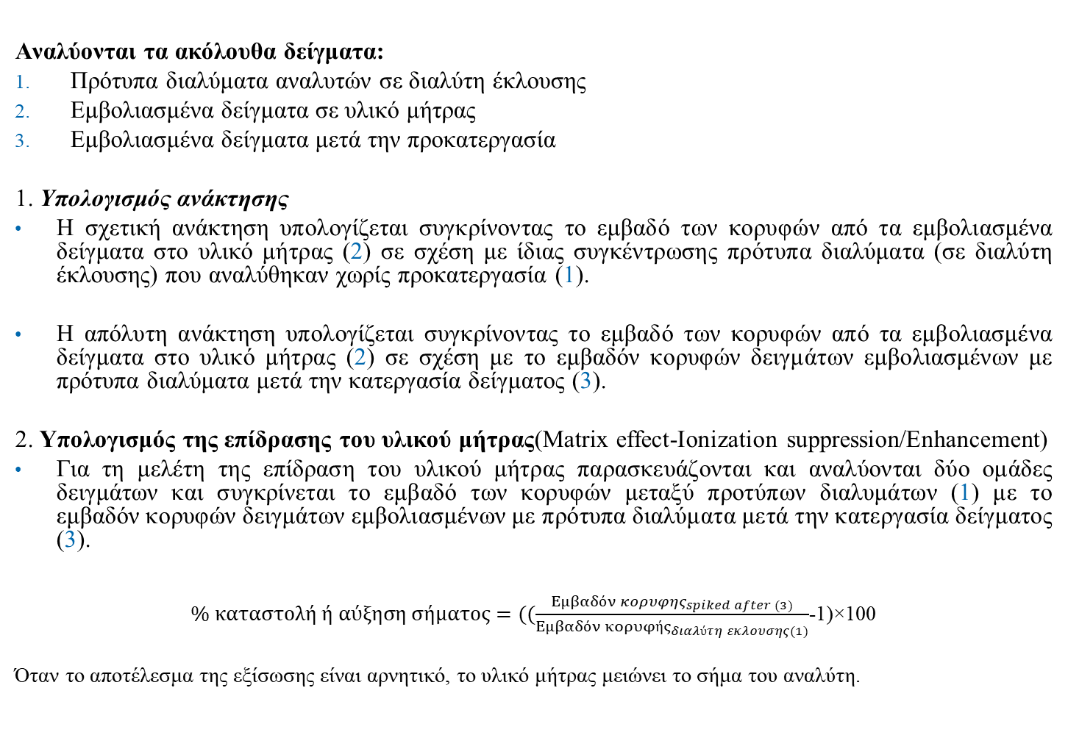
ΑΝΑΚΤΗΣΗ – MATRIX EFFECT (LC-MS/MS)
Αναλύονται τα ακόλουθα δείγματα:
Πρότυπα διαλύματα αναλυτών σε διαλύτη έκλουσης
Εμβολιασμένα δείγματα σε υλικό μήτρας
Εμβολιασμένα δείγματα μετά την προκατεργασία
1. Υπολογισμός ανάκτησης
Η σχετική ανάκτηση υπολογίζεται συγκρίνοντας το εμβαδό των κορυφών από τα εμβολιασμένα δείγματα στο υλικό μήτρας (2) σε σχέση με ίδιας συγκέντρωσης πρότυπα διαλύματα (σε διαλύτη έκλουσης) που αναλύθηκαν χωρίς προκατεργασία (1).
Η απόλυτη ανάκτηση υπολογίζεται συγκρίνοντας το εμβαδό των κορυφών από τα εμβολιασμένα δείγματα στο υλικό μήτρας (2) σε σχέση με το εμβαδόν κορυφών δειγμάτων εμβολιασμένων με πρότυπα διαλύματα μετά την κατεργασία δείγματος (3).
2. Υπολογισμός της επίδρασης του υλικού μήτρας(Matrix effect-Ionization suppression/Enhancement)
Για τη μελέτη της επίδραση του υλικού μήτρας παρασκευάζονται και αναλύονται δύο ομάδες δειγμάτων και συγκρίνεται το εμβαδό των κορυφών μεταξύ προτύπων διαλυμάτων (1) με το εμβαδόν κορυφών δειγμάτων εμβολιασμένων με πρότυπα διαλύματα μετά την κατεργασία δείγματος (3).
$\% καταστολή ή αύξηση σήματος=((\frac{{Εμβαδόν κορυφης}_{spiked after (3)}}{{Εμβαδόν κορυφής}_{διαλύτη εκλουσης(1)}}$-1)×100
Όταν το αποτέλεσμα της εξίσωσης είναι αρνητικό, το υλικό μήτρας μειώνει το σήμα του αναλύτη.

Slide 36
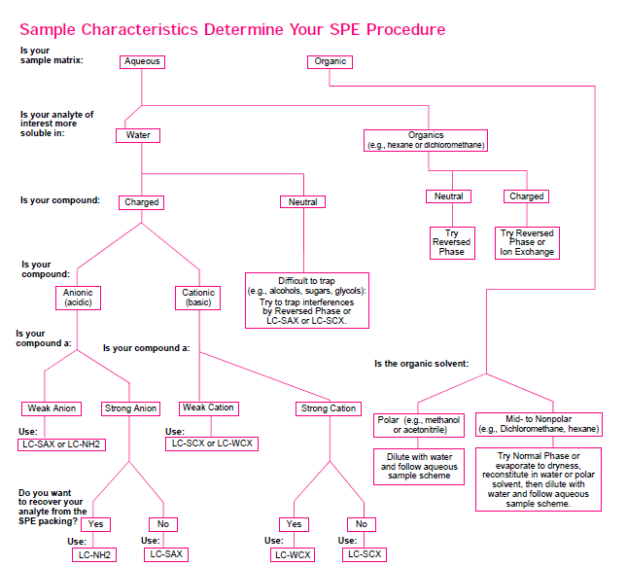

Slide 37
ΤΕΧΝΙΚΕΣ ΜΙΚΡΟΕΚΧΥΛΙΣΗΣ
Τα τελευταία χρόνια η ανάγκη για απλές, ταχείες, οικονομικές και φιλικές προς το περιβάλλον μεθόδους είναι επιτακτική.
Η απευθείας εισαγωγή βιολογικών δειγμάτων στα περισσότερα αναλυτικά όργανα καθίσταται δύσκολη λόγω της πολυπλοκότητας και της ετερογένειας αυτών, για αυτό το λόγο είναι απαραίτητο ένα στάδιο προκατεργασίας των δειγμάτων προκειμένου να εκχυλιστούν και να απομονωθούν οι επιθυμητοί αναλύτες.
Η προσπάθεια ανάπτυξης μεθόδων με τα παραπάνω χαρακτηριστικά σε συνδυασμό με την τάση για χρήση μικρού όγκου δείγματος και διαλύτη οδήγησε σε τεχνικές μικροεκχύλισης που χαρακτηρίζονται από μεγάλη ευαισθησία και ακρίβεια.

Slide 38
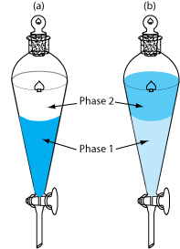
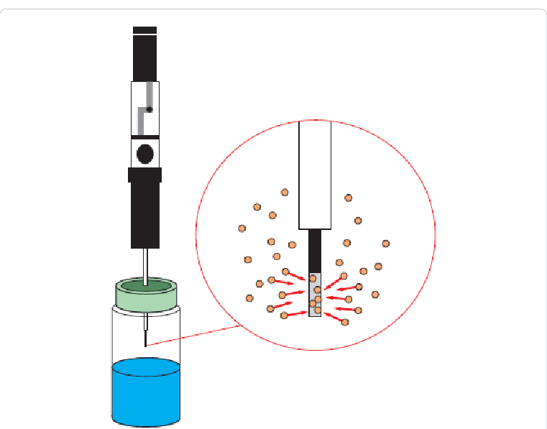
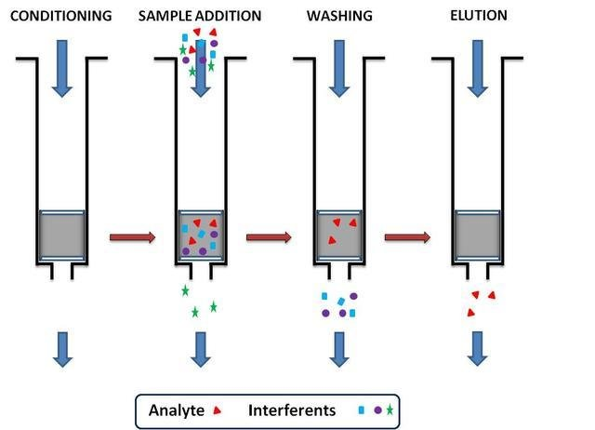
Τεχνικές (μικρο)εκχύλισης – Εξέλιξη
Χρονοβόρες
Πολλαπλά στάδια κατεργασίας
Μεγάλοι όγκοι οργανικών /τοξικών διαλυτών
Μειωμένη χωρητικότητα προσροφητικού υλικού (Sorbent loading)

Slide 39
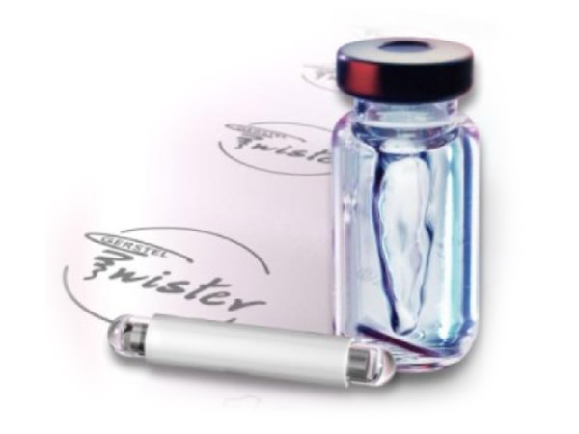
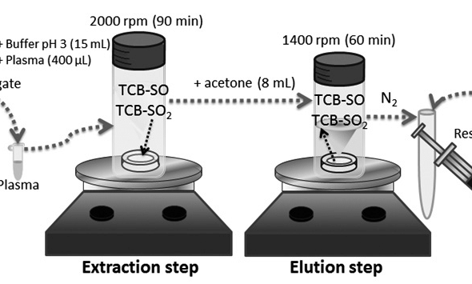
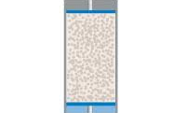

Slide 40
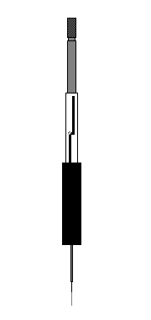
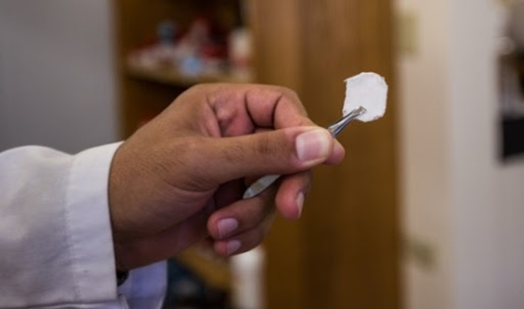
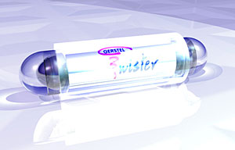
Επιφάνεια επαφής προσροφητικού μέσου
 |  | 25mm x 20mm
10-20mm² | 100mm² | 1000mm²
Principal Contact Surface Area
Sorbent loading : Χ40.000 SPME / X 150 SBSE

Slide 41
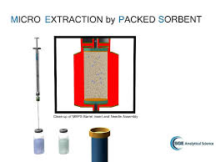
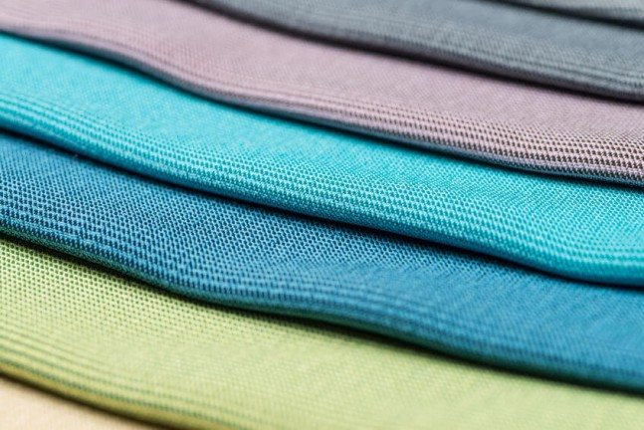
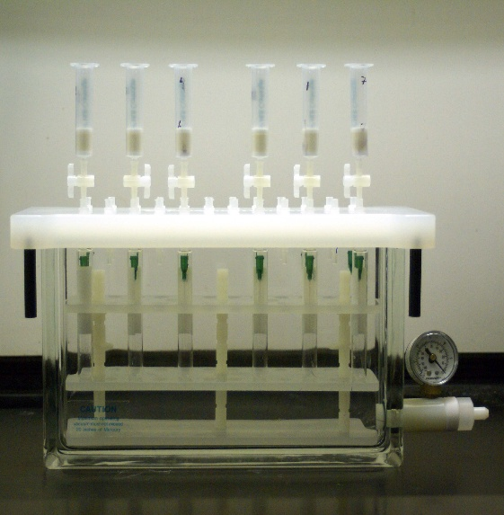
Fabric Phase Sorptive Extraction

Slide 42
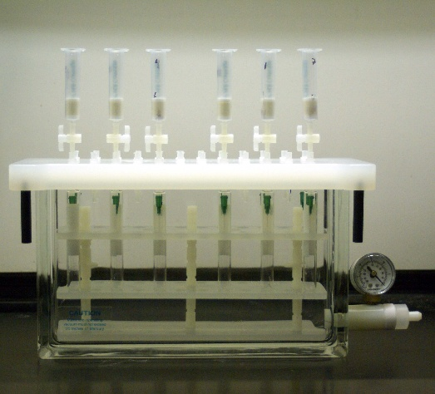
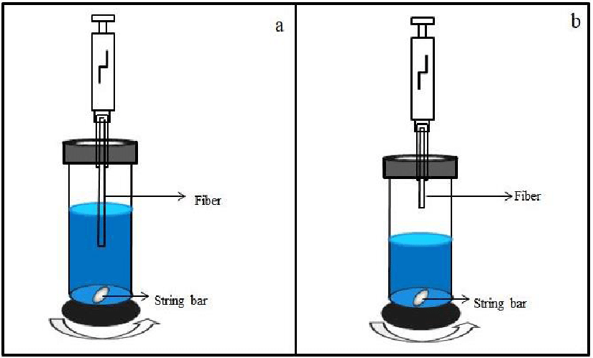

Abuzar Kabir & Kenneth G. Furton (2014)

Slide 43
Υφασμάτινo υπόστρωμα
Υφασμάτινα υποστρώματα
Φυσικές ίνες (πχ κυτταρίνη)
Συνθετικές (πολυεστέρας, υαλοβάμβακας)

Slide 44
Sol-gel επικάλυψη
Χημικά επικαλυμμένο με τη μορφή μιας λεπτής επίστρωσης sol-gel οργανικό-ανόργανο υβριδικό προσροφητικό

Slide 45
Πολυμερές δίκτυο

Slide 46
Διαπερατότητα πορώδους υλικού
Ταχεία μεταφοράς μάζας λόγω:
Δίκτυο sol-gel (σπογγώδες)
Διαπερατότητα δείγματος μέσα από το πορώδες υλικό
επιταχύνει την ισορροπία εκχύλισης(extraction equilibrium)

Slide 47
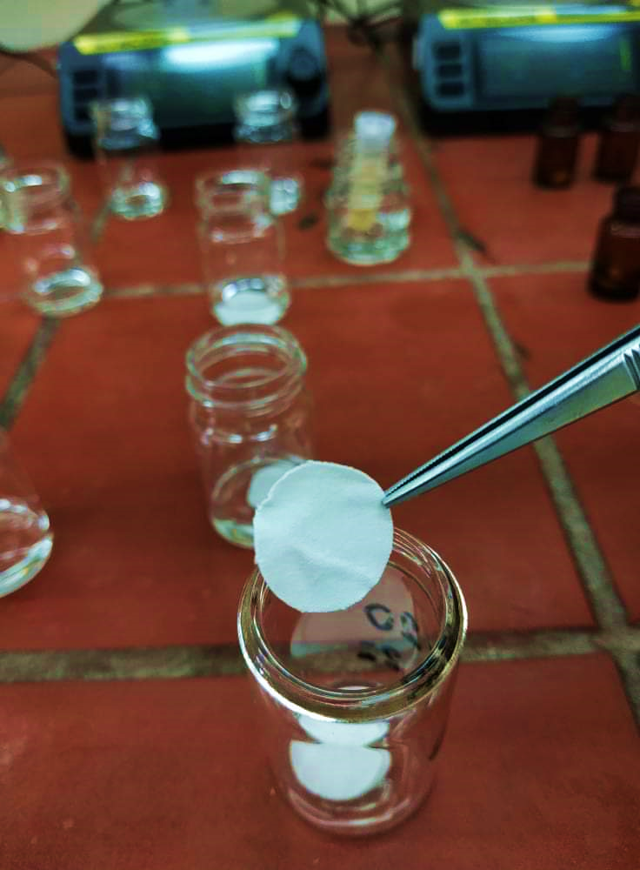
Εκχύλιση προσρόφησης σε υφασμάτινο μέσο (FPSE) -Πλεονεκτήματα
Απλότητα εφαρμογής → άμεση εμβάπτιση στο αναλυόμενο δείγμα
Δυνατότητα επαναχρησιμοποίησης → περιβαλλοντική βιωσιμότητα
Εύκολη τροποποίηση γεωμετρικών χαρακτηριστικών
Ανάκτηση αναλυτών στον διαλύτη εργασίας της αναλυτικής μεθόδου

Slide 48
Πρωτόκολλο εκχύλισης FPSE
Μέσο FPSE
Ενεργοποίηση με σύστημα οργανικών διαλυτών
Έκπλυση με απιοντισμένο νερό
Εκχύλιση ουσιών
Ανακίνηση
Έκπλυση με απιοντισμένο νερό
Έκλουση αναλυτών σε οργανικό διαλύτη
Ανακίνηση
HPLC
Συπμύκνωση και επανασύσταση δείγματος
Διήθηση

Slide 49
Πλεονεκτήματα της FPSE
Απλή μέθοδος, χαμηλό κόστος, ελάχιστη κατανάλωση διαλυτών
Εύκαμπτο υπόστρωμα
Αυξημένη κύρια επιφάνεια επαφής
Υψηλή ευαισθησία
Δεν υπάρχει περιορισμός στην επιλογή διαλύτη έκλουσης
Διατίθεται μεγάλη ποικιλία για επιλογή sol-gel προσροφητικού
Υψηλή σταθερότητα σε μεγάλο εύρος pH 1-13

Slide 50
Εφαρμογές
Ref: A. Parla et al. 2021 Determination of Intact Parabens in the Human Plasma of Cancer and Non-Cancer Patients Using a Validated Fabric Phase Sorptive Extraction Reversed-Phase Liquid Chromatography Method with UV Detection
https://pubmed.ncbi.nlm.nih.gov/33799523/

Slide 51
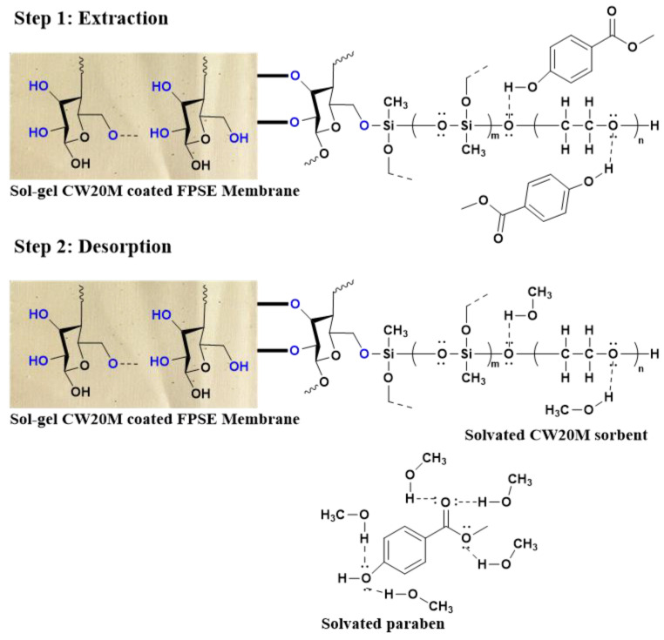
sol-gel CW 20M (πολικό )
Τετράγωνο σχήμα 1,5 χ 1,5 cm (2,25 cm²)
Ref: A. Parla et al. 2021 Determination of Intact Parabens in the Human Plasma of Cancer and Non-Cancer Patients Using a Validated Fabric Phase Sorptive Extraction Reversed-Phase Liquid Chromatography Method with UV Detection
https://pubmed.ncbi.nlm.nih.gov/33799523/

Slide 52
HPLC-UV chromatogram of a mixed working standard solution of the seven parabens at 100 ng mL⁻¹ and p-hydroxybenzoic acid at 200 ng mL⁻¹.
HPLC-UV chromatogram of a blank human plasma sample (black dotted line) overlaid with a chromatogram of a calibration plasma sample

Slide 53
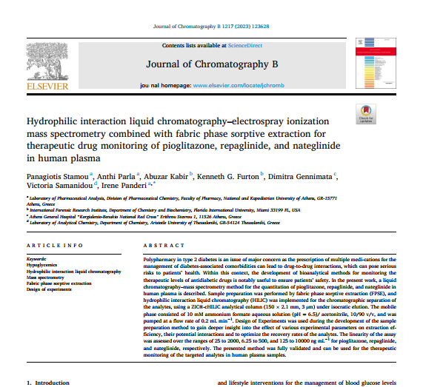

Slide 54
Βελτιστοποίηση μεθόδου FPSE (1)
0,75 cm
Βέλτιστο προσροφητικό μέσο → Υπόστρωμα κυτταρίνης + sol-gel επικάλυψη Carbowax 20M
Διερεύνηση επίδρασης πειραματικών παραμέτρων των σταδίων εκχύλισης & εκρόφησης → Ανάκτηση ↑
Εφαρμογή κλασματικού παραγοντικού σχεδιασμού (Fractional Factorial Design) 2 επιπέδων
  Χαμηλό και υψηλό επίπεδο →(-1 +1)
  μεταβολή 1 ≤ παραγόντων ανά πείραμα
  Δυνατότητα ανίχνευσης αλληλεπιδράσεων μεταξύ των παραγόντων
  Έλεγχος 8 παραγόντων σε 2 επίπεδα και εκτέλεση του κλάσματος ¼ των δυνατών συνδυασμών επιπέδων → Σχεδιασμός 2⁸⁻² = 64 πειράματα

Slide 55
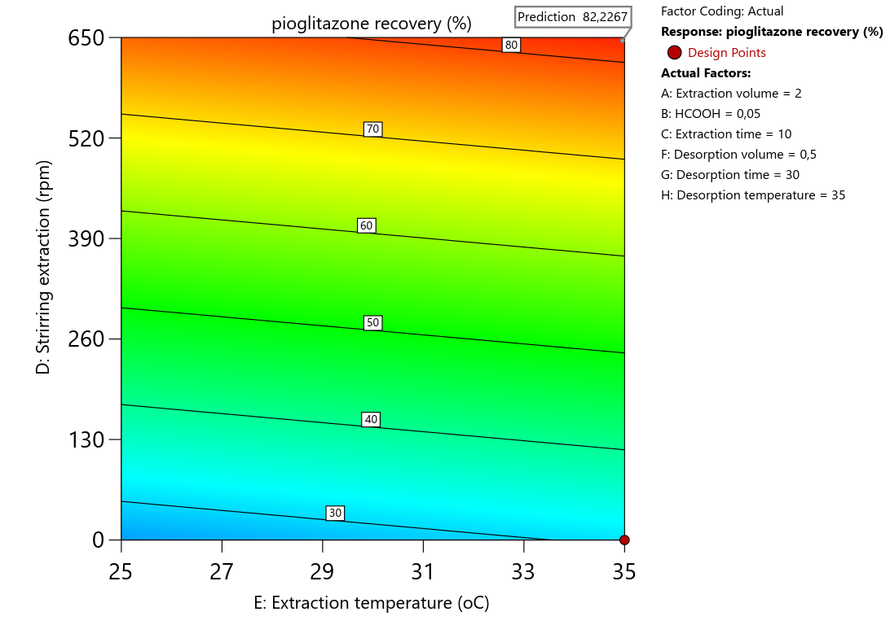
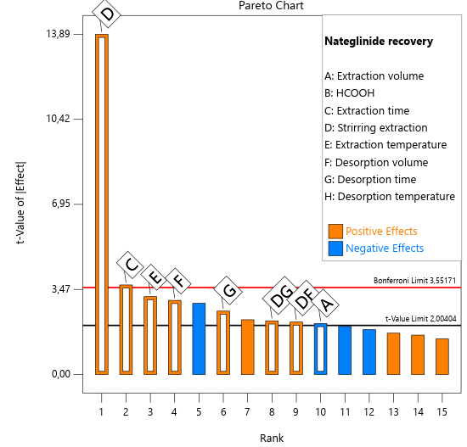
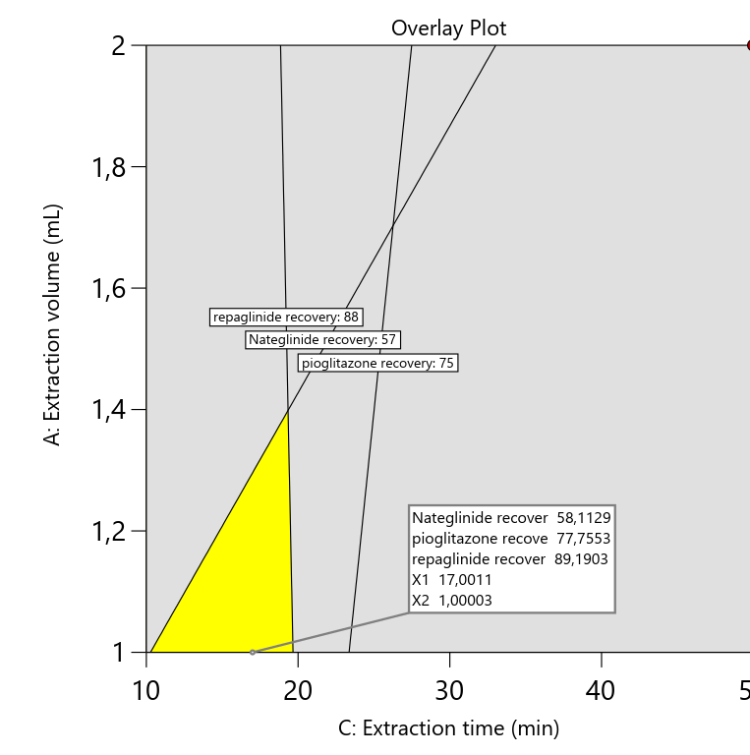
Βελτιστοποίηση μεθόδου FPSE (2)
Καθορισμός των κρίσιμων παραγόντων → Διαγράμματα Pareto κ.ά.
Εκτίμηση θεωρητικής ανάκτησης αναλυτών (contour plots)
Βέλτιστη λύση → εξίσωση επιθυμητότητας (desirability function)

Slide 56
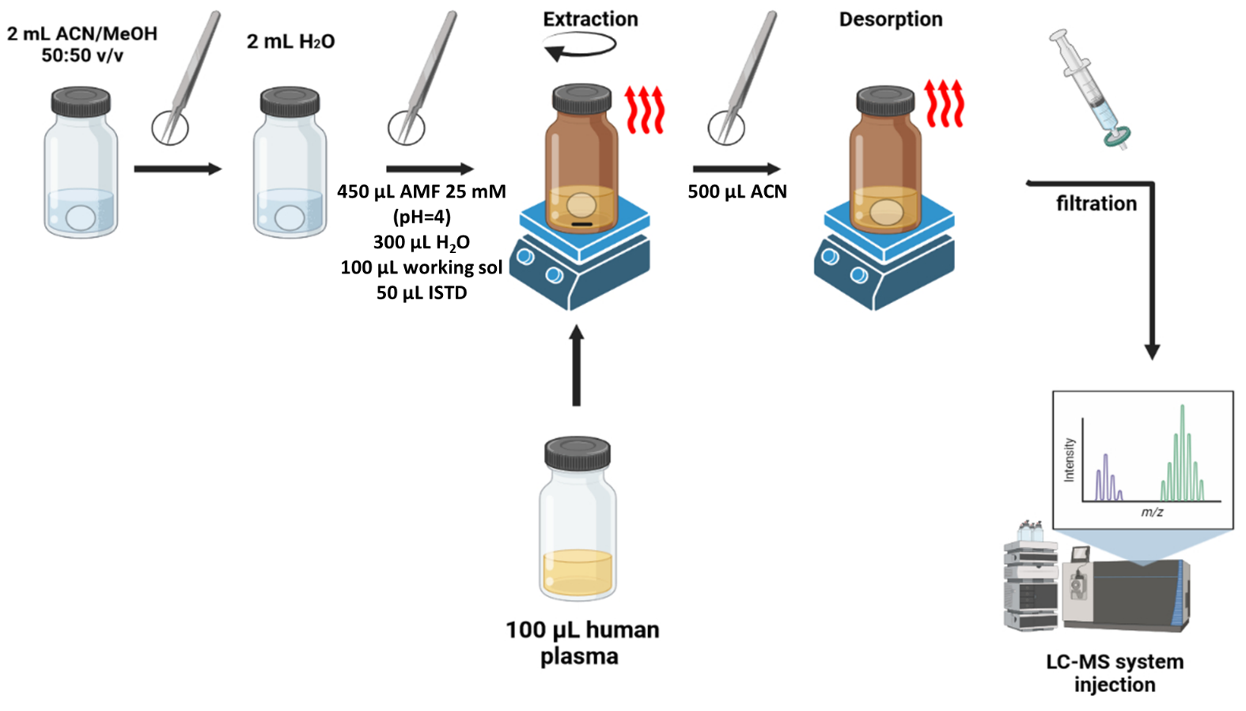
Πρωτόκολλο μεθόδου προκατεργασίας FPSE
Πρωτόκολλο κατεργασίας 4 σταδίων

Slide 57
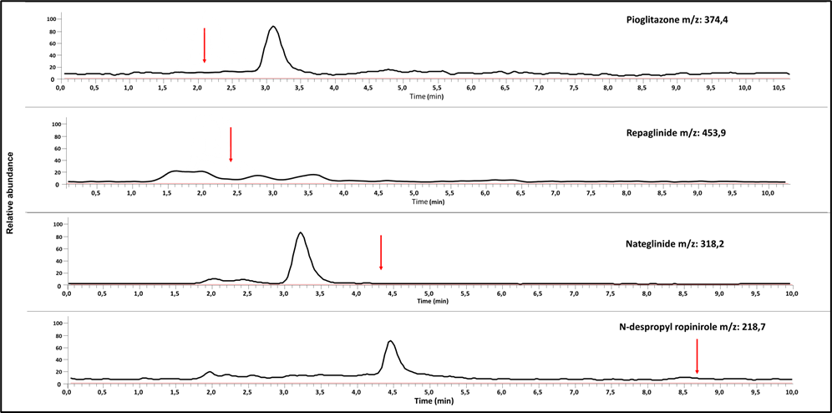
Εκλεκτικότητα
Έλεγχος 6 παρτίδων λευκού πλάσματος χωρίς συνένωση (pooling)
Απουσία συνεκλούσης κορυφών με εμβαδόν μεγαλύτερο από:
  20% LLOQ για αναλύτες
  5% του εσωτερικού προτύπου
Δυνατότητα ποσοτικοποίησης των αναλυτών παρουσία των συστατικών του υλικού μήτρας
Ενδεικτικό χρωματογράφημα λευκού δείγματος πλάσματος που λήφθηκε κάτω από τις βέλτιστες συνθήκες της αναλυτικής μεθόδου

Slide 58
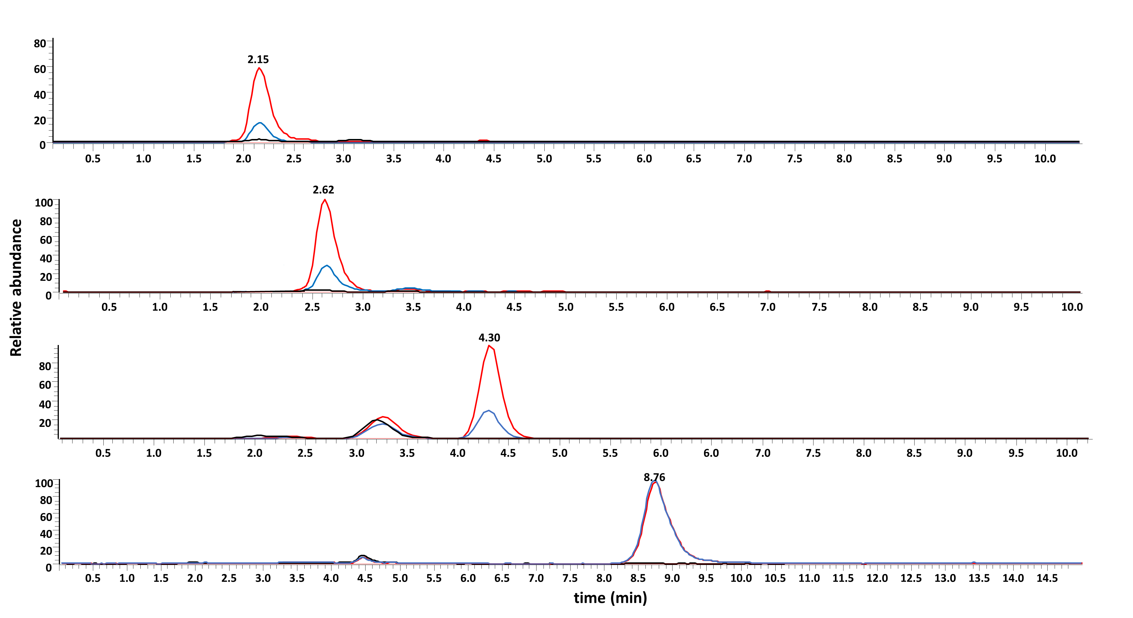




_{Pioglitazone m/z: 357.4}
_{Repaglinide m/z: 453.9}
_{Nateglinide m/z:318.2}
N-despropyl ropinirole m/z: 218.7

Slide 59
2.09
A
B
2.92
Pioglitazone, m/z= 357.4
3.11
m/z= 357.4
100
2.01
100
2.01
2.40
90
3.22
m/z= 453.9
90
3.22
Repaglinide, m/z= 453.9
80
3.09
80
70
70
60
2.23
60
3.12
Relative Abundance
Relative Abundance
50
m/z= 318.2
50
m/z= 318.2
40
2.18
40
30
30
2.18
20
1.83
2.55
3.34
4.23
20
1.83
4.23
m/z= 218.7
10
m/z= 218.7
10
0
0
1
2
3
4
5
6
7
8
9
10
0
0
1
2
3
4
5
6
7
8
9
10
Time (min)
Time (min)
Ανάλυση δειγμάτων πλάσματος διαβητικών που λάμβαναν pioglitazone και repaglinide αντίστοιχα

Slide 60
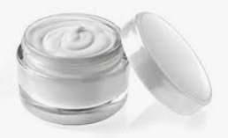
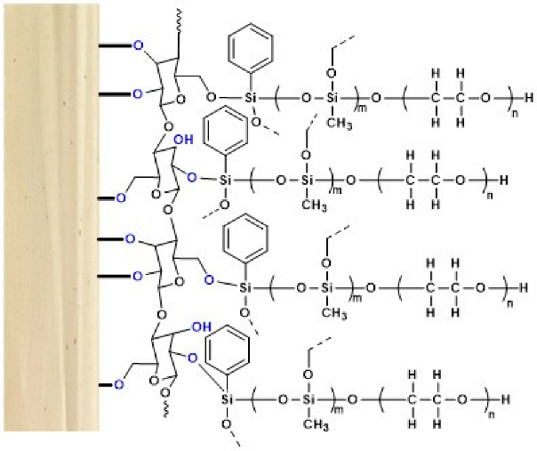
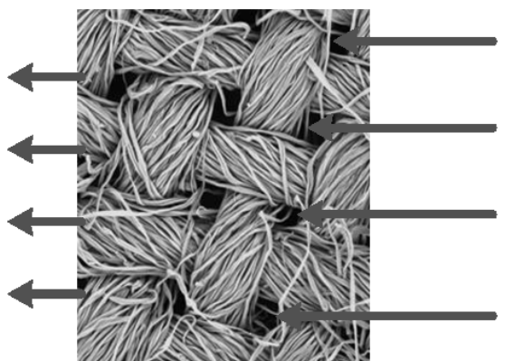




GHK-Cu
FPSE
DoE
ZIC-pHILIC
0.2 mL/min
UV-Vis
Ref: Pingou et al 2024 Quantitation of Copper Tripeptide in Cosmetics via Fabric Phase Sorptive Extraction Combined with Zwitterionic Hydrophilic Interaction Liquid Chromatography and UV/Vis Detection
https://www.mdpi.com/2297-8739/11/10/293

